Slide 1
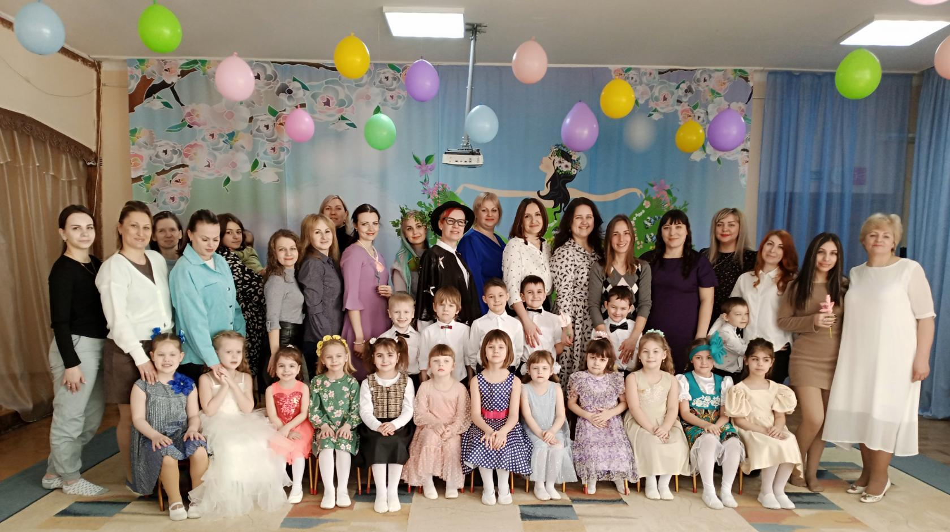
Муниципальное бюджетное дошкольное образовательное учреждение детский сад «Чебурашка» г. Волгодонска
отчет воспитательно–образовательной работы в
подготовительной группе № 10 «Почемучки» за 2022-2023 гг. воспитатели: Глуско А.Д. ,Бурлакова С.В.

Slide 2
Уважаемые родители! Поздравляем вас с успешным окончанием учебного года и детского сада! Предлагаем вам вспомнить, а что-то и узнать, о том, как мы его прожили!

Slide 3
Образовательная деятельность осуществлялась последующим направлениям:
Социально-
коммуникативное
развитие
Образовательные области
Художественно-
эстетическое
развитие
Физическое
развитие
Познавательное
развитие
Речевое
развитие

Slide 4
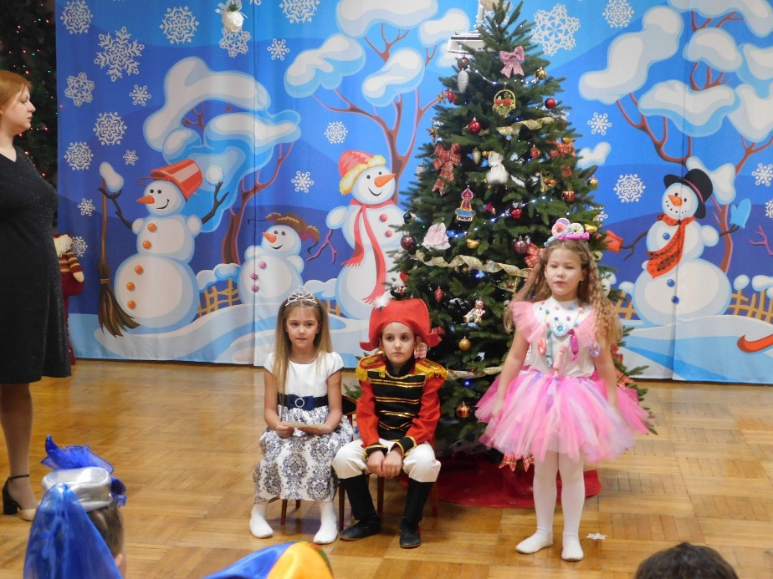
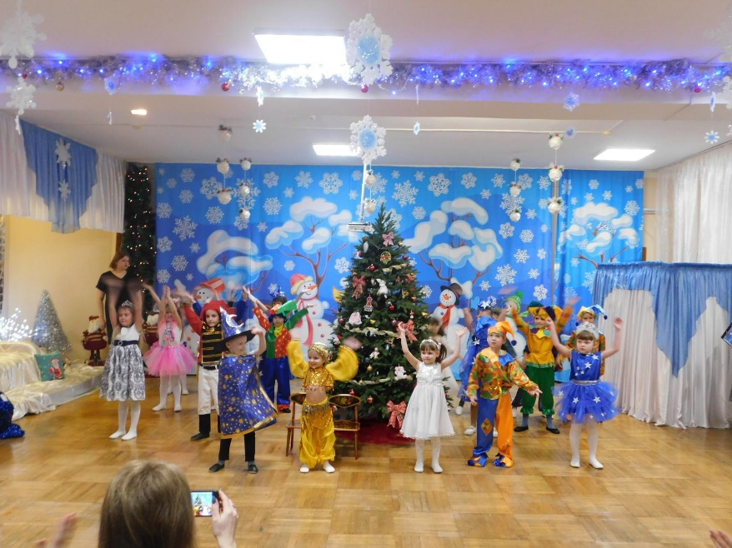
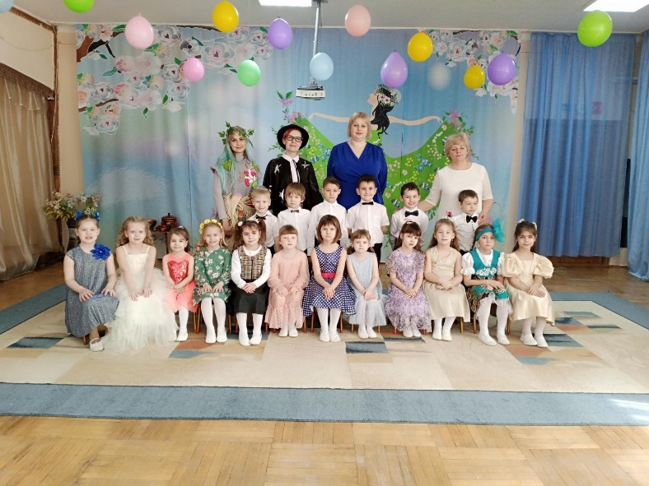
Помимо освоения учебной программы мы участвовали во многих праздниках детского сада: День знаний, Праздник осени, Новый год, 8 Марта.

Slide 5
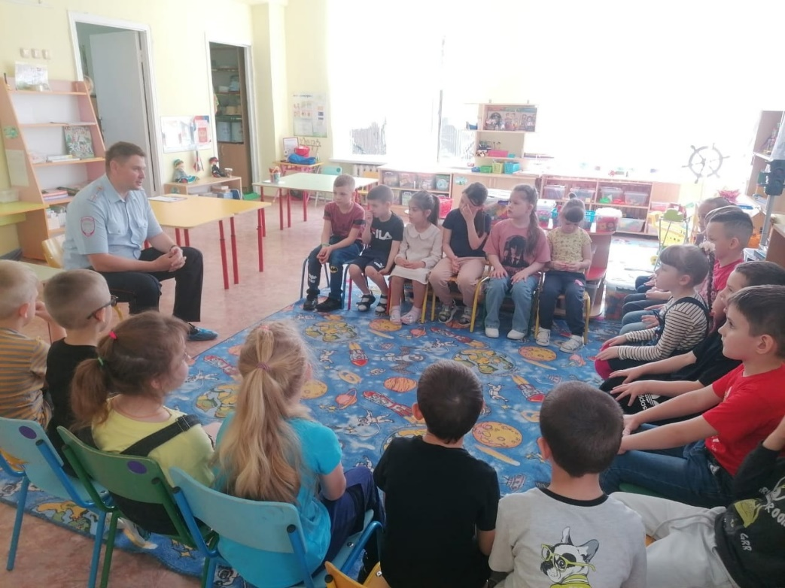
Правила Дорожного Движения!
Добрая дорога детства!
Инспектор ГИБДД в гостях у детей.

Slide 6
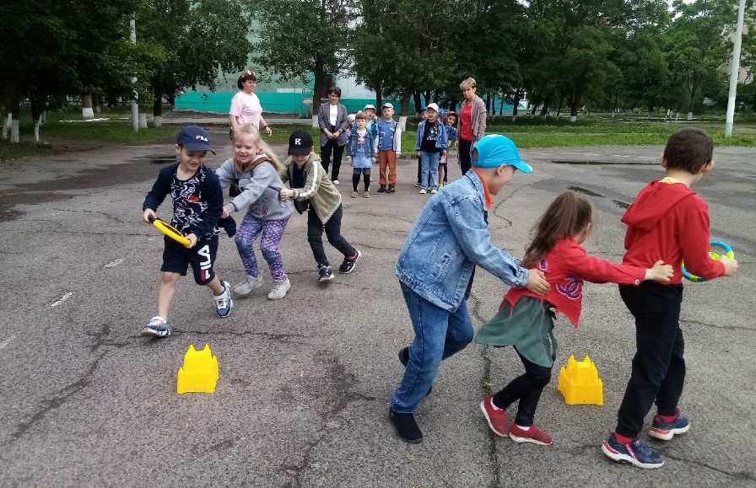
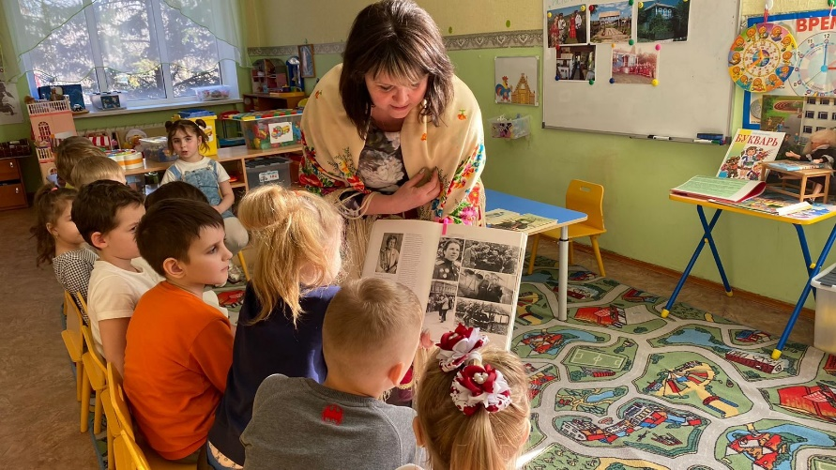
Встречи в Библиотеке №11!
«Мой Пушкин»
День защиты детей!
Игры.
Клуб «Нахаленок»!

Slide 7
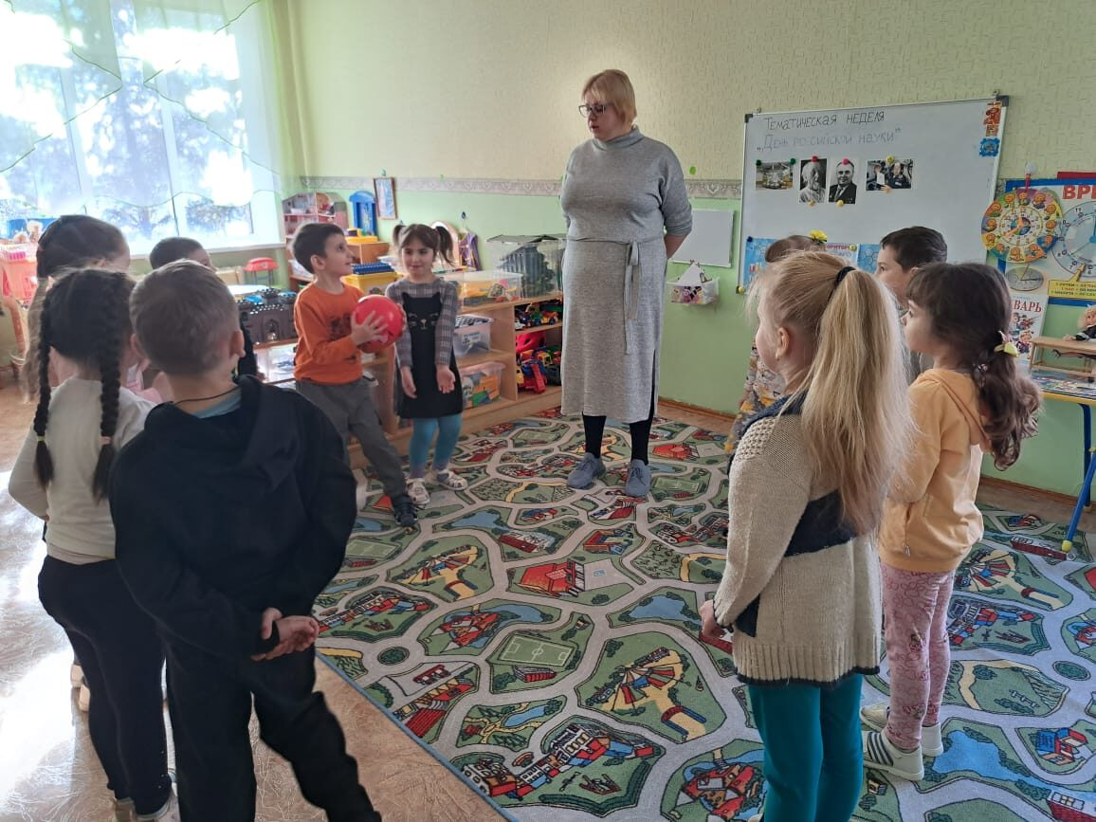
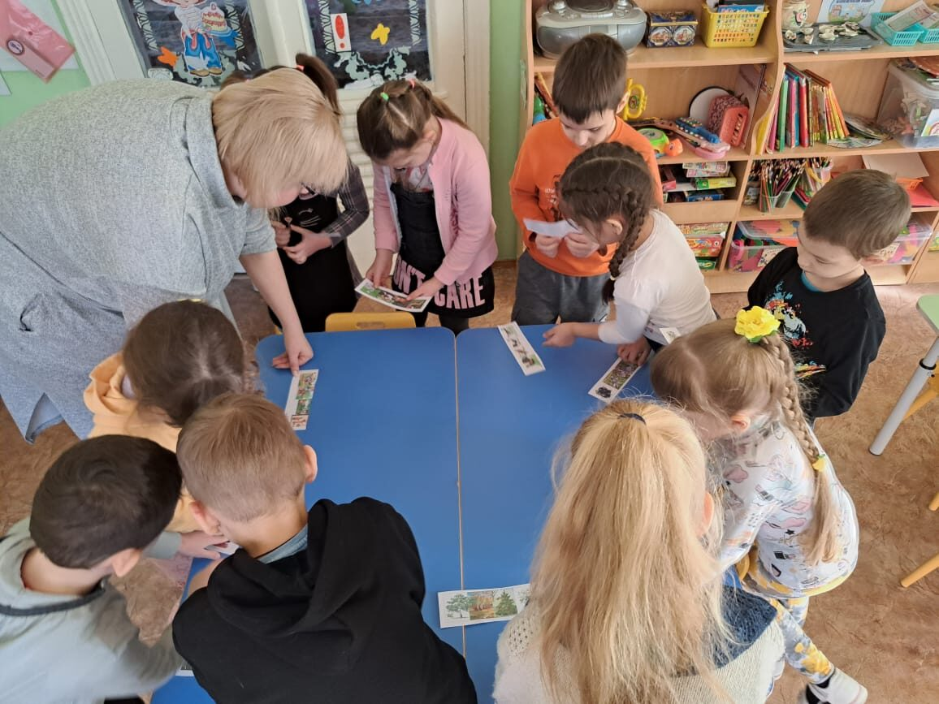
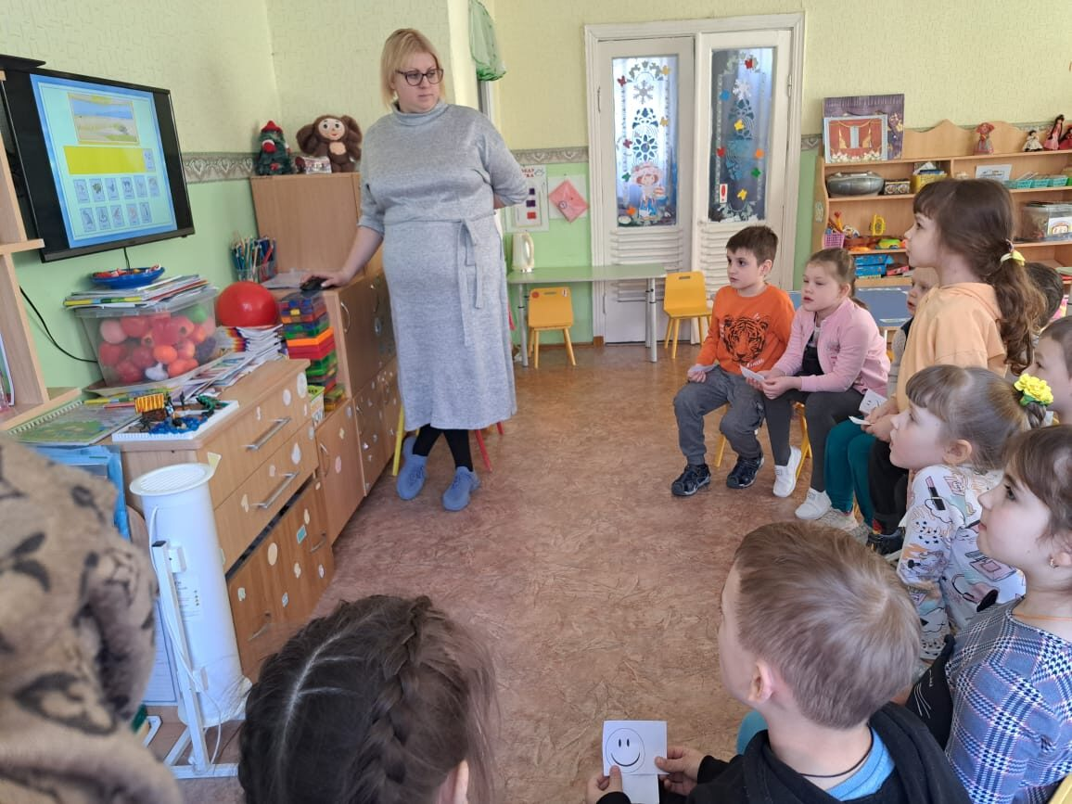
Игровая деятельность!

Slide 8
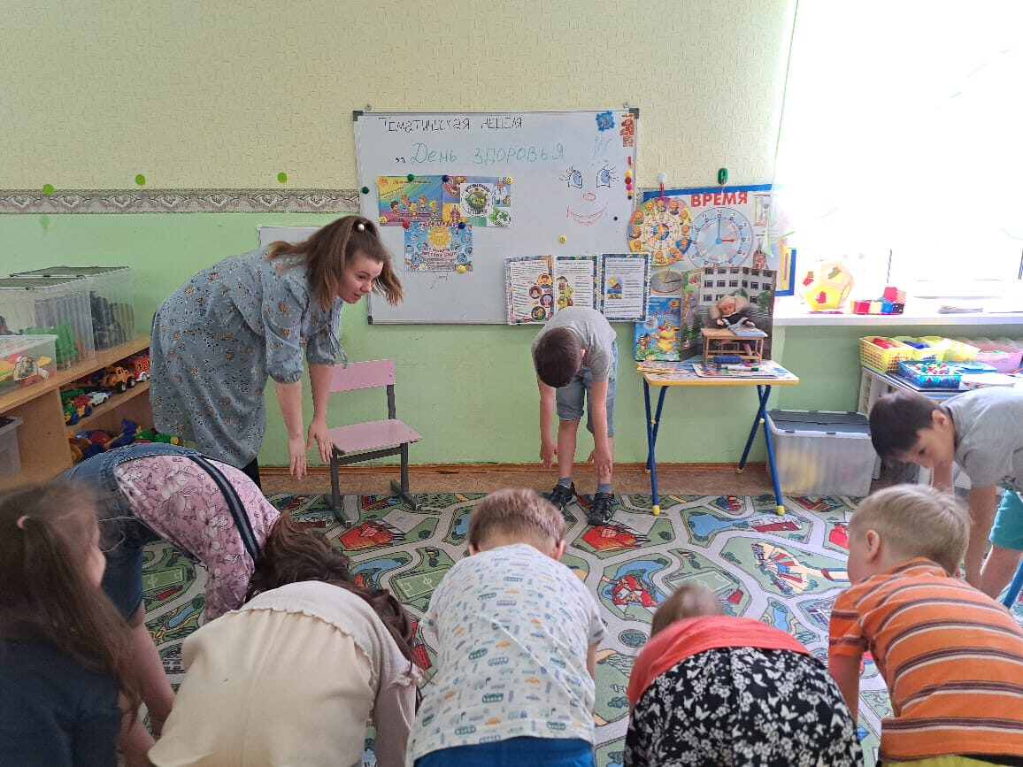
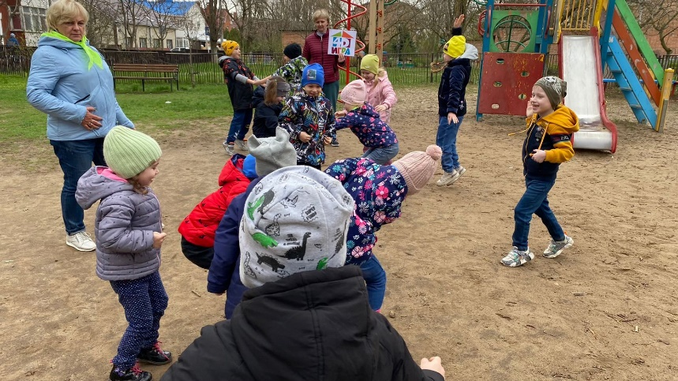
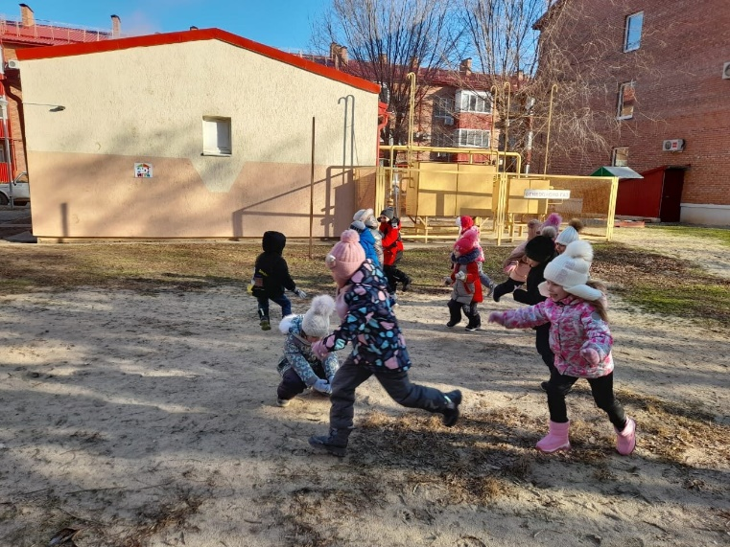
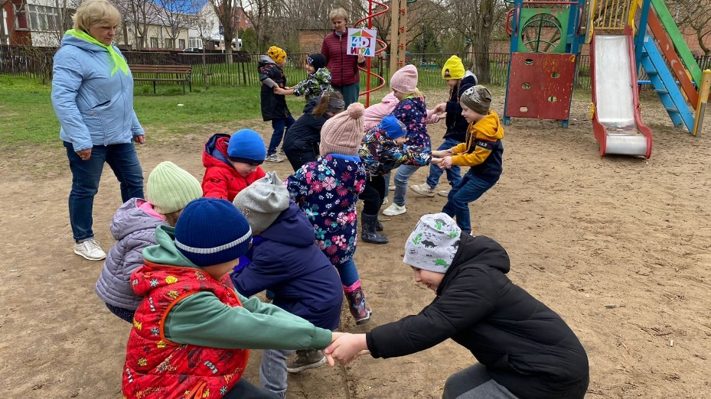
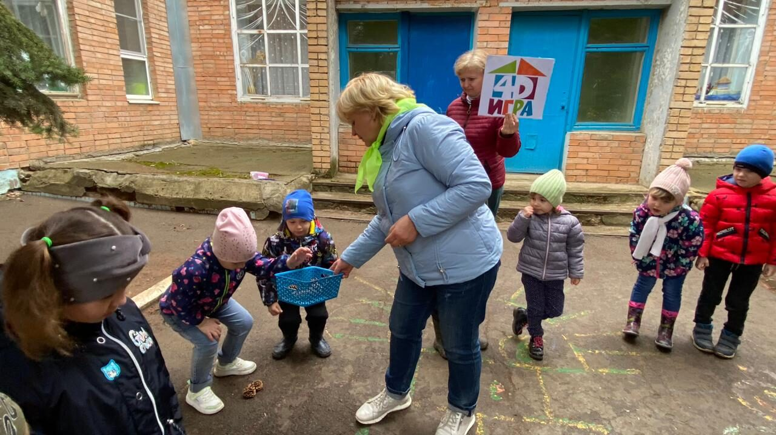
4-Д Игра и День Здоровья!

Slide 9
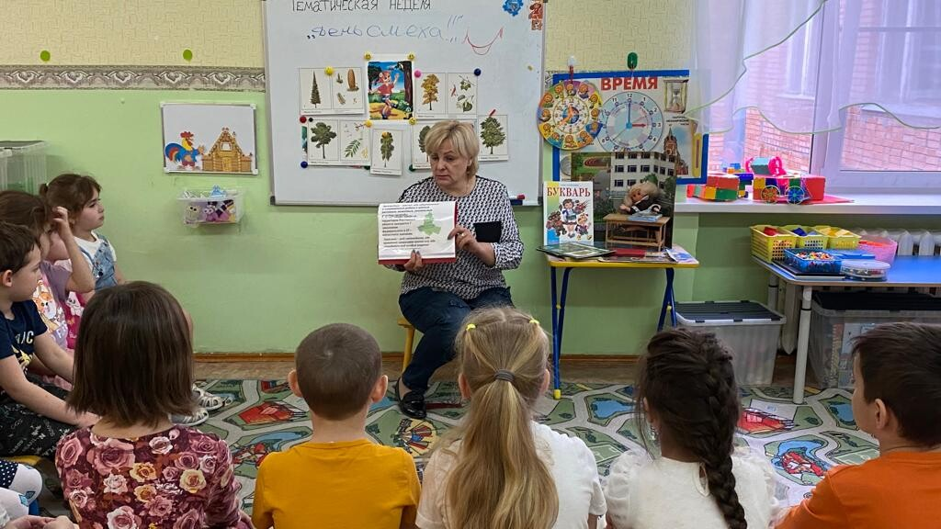
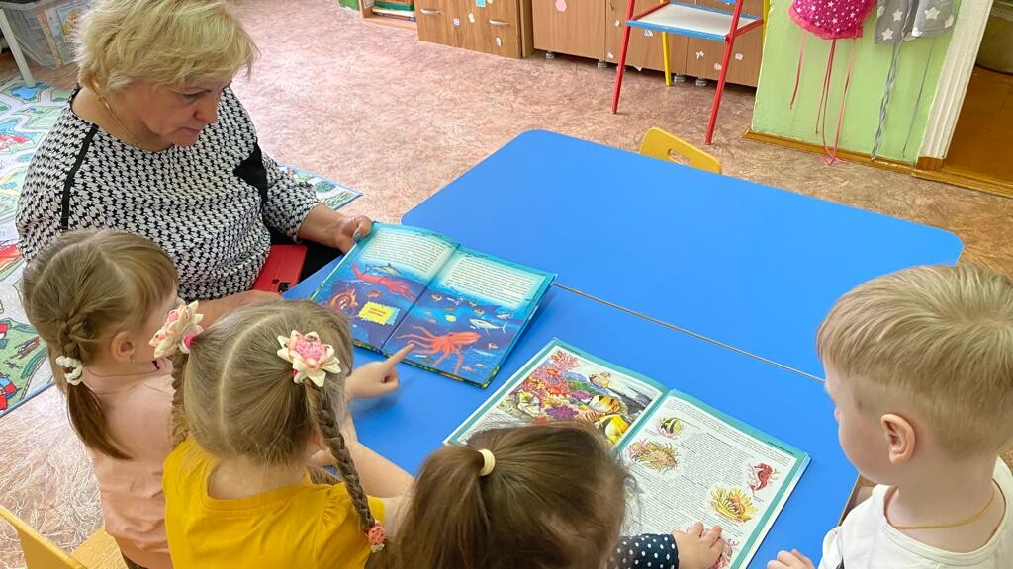
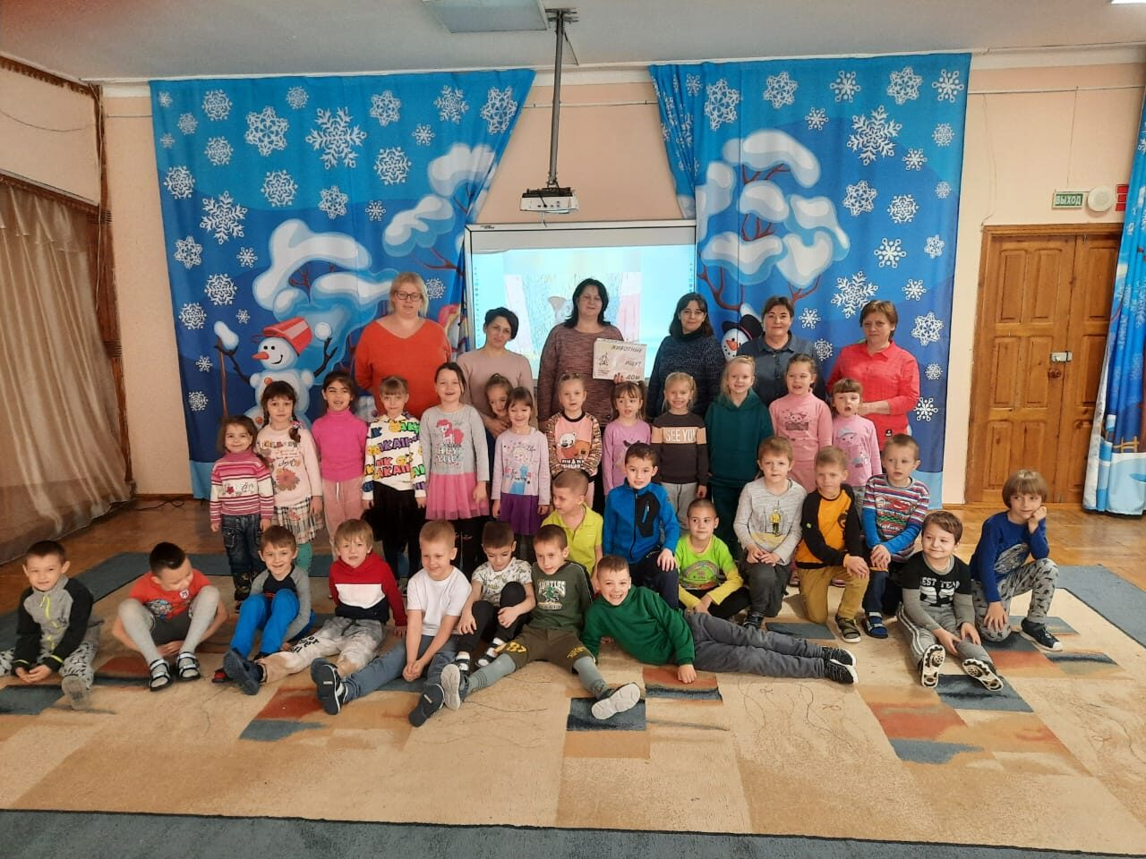
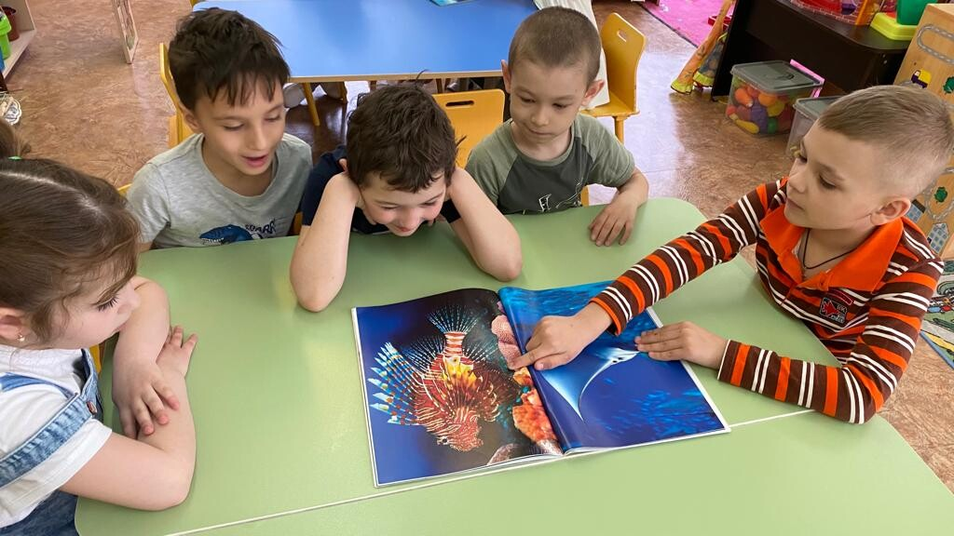
Наши воспитанники принимали активное участие в акциях:
«День леса»
«День воды!»
«Делай добро!»

Slide 10
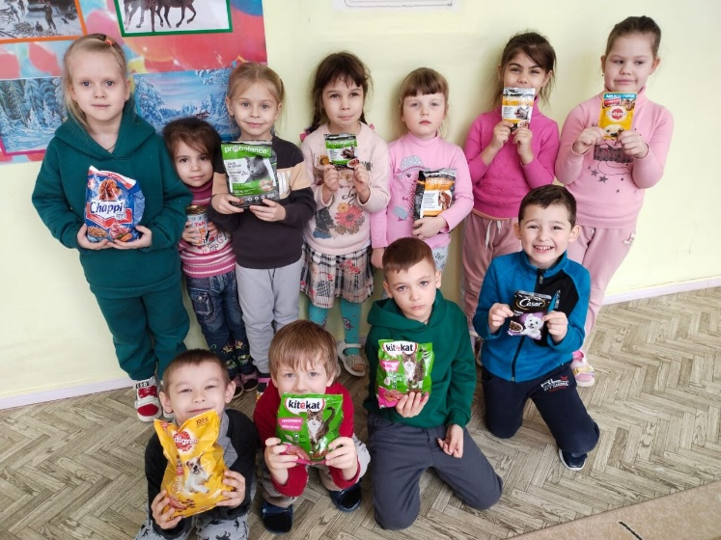
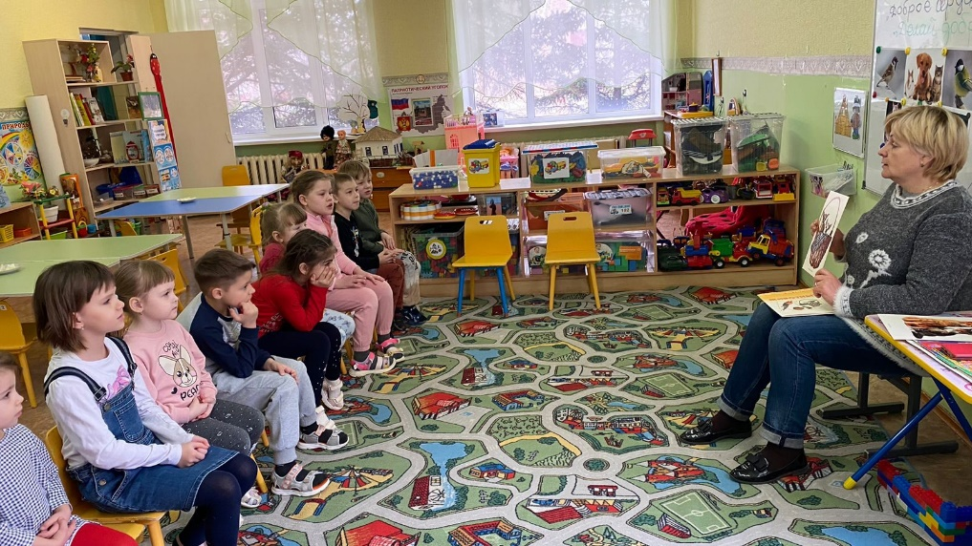
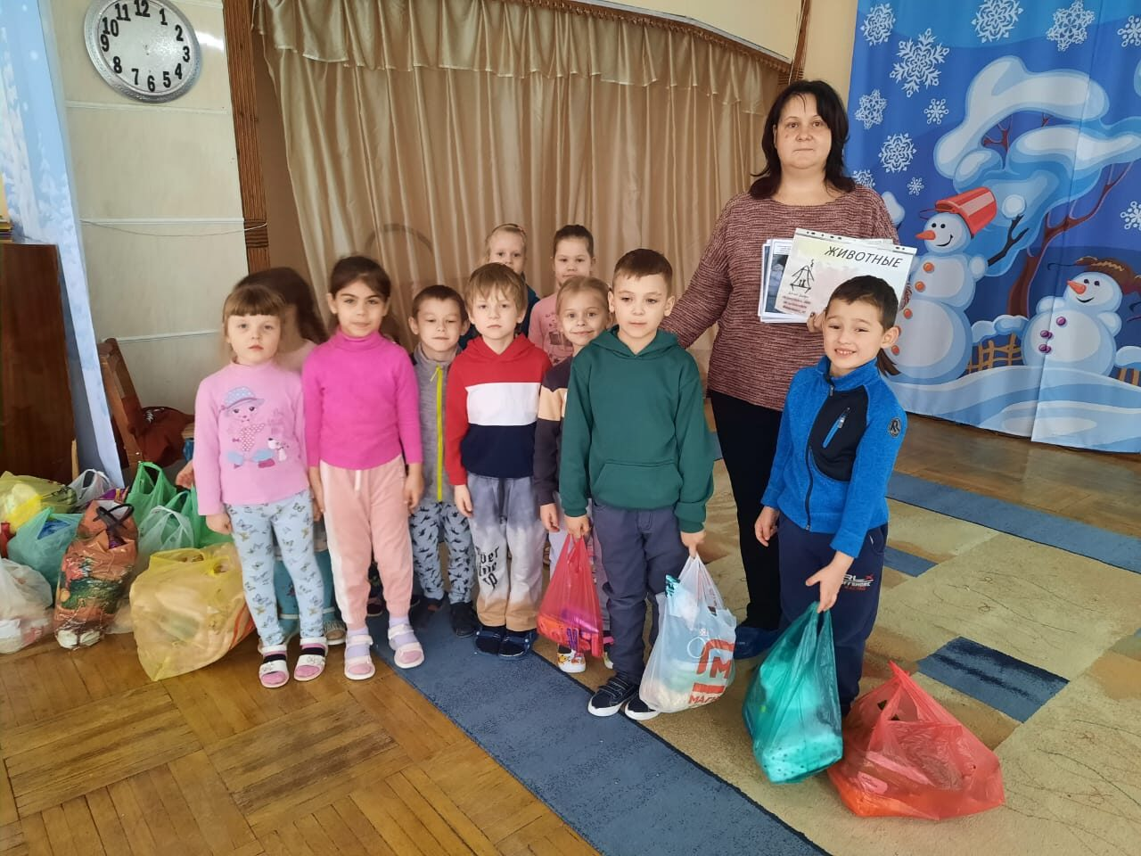
Акции: «Помоги бездомным животным»

Slide 11
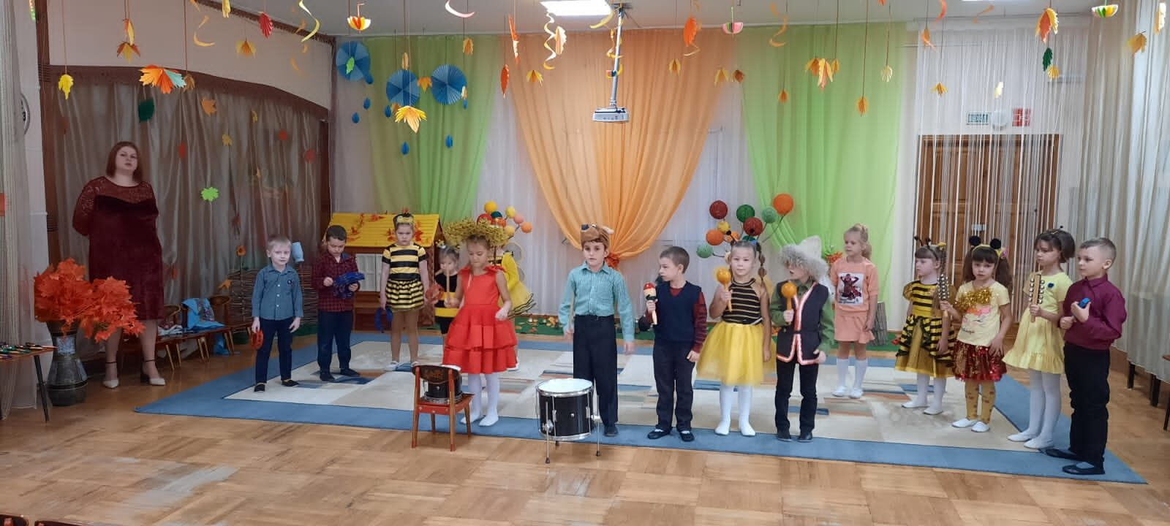
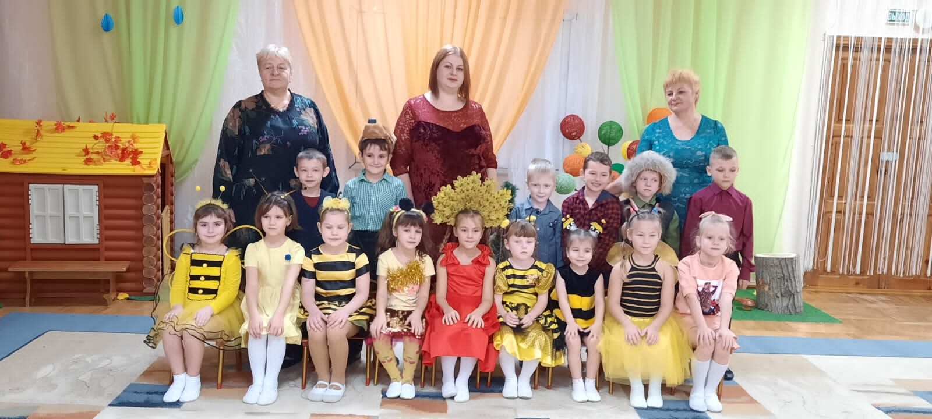
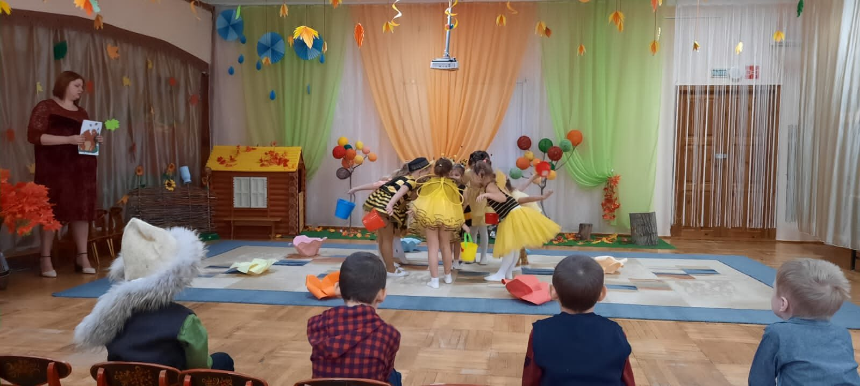
Фестиваль «Сказки народов мира!»

Slide 12
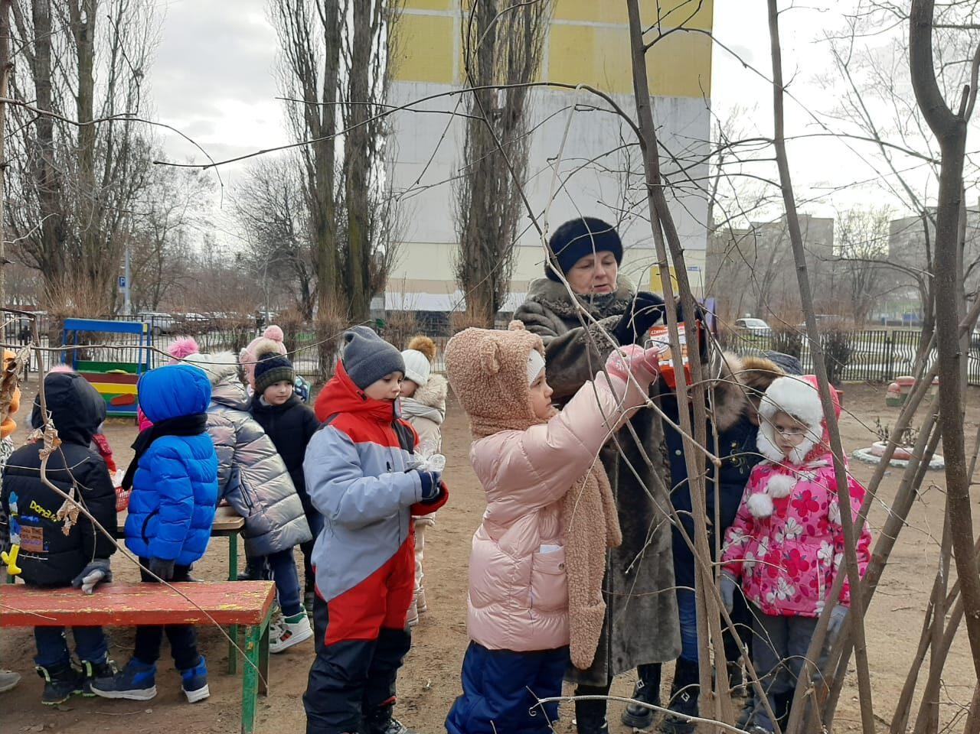
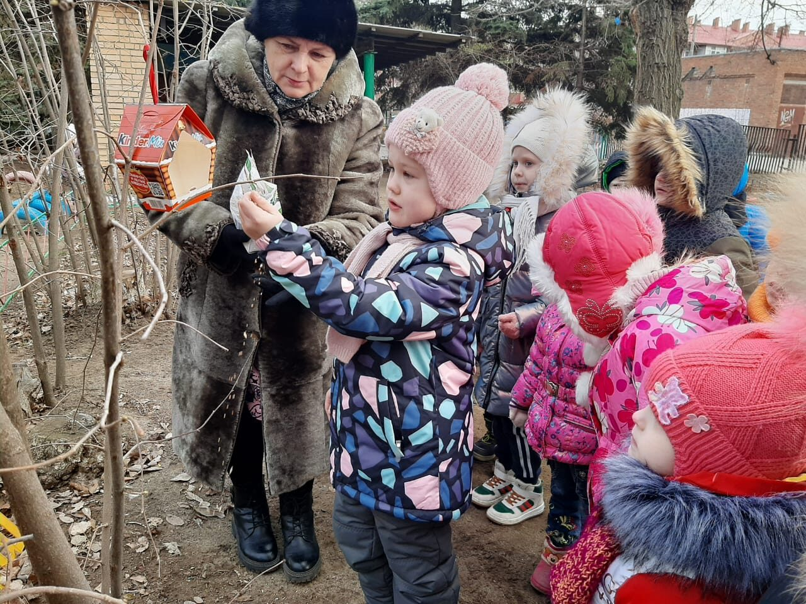
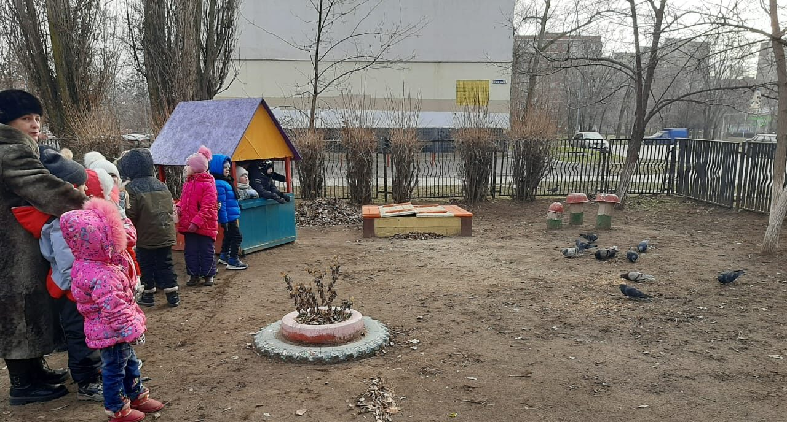
Акция «Птицы – наши друзья. Помоги другу!»

Slide 13
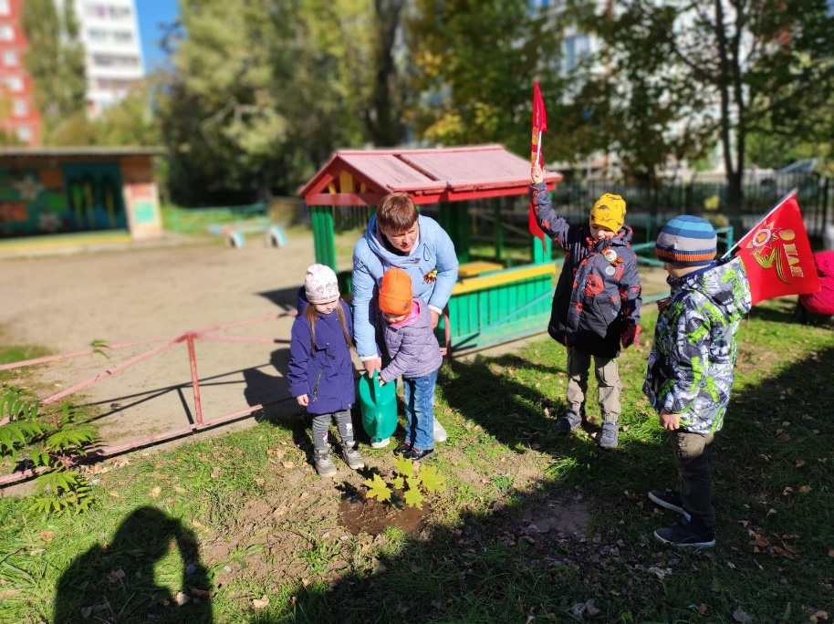
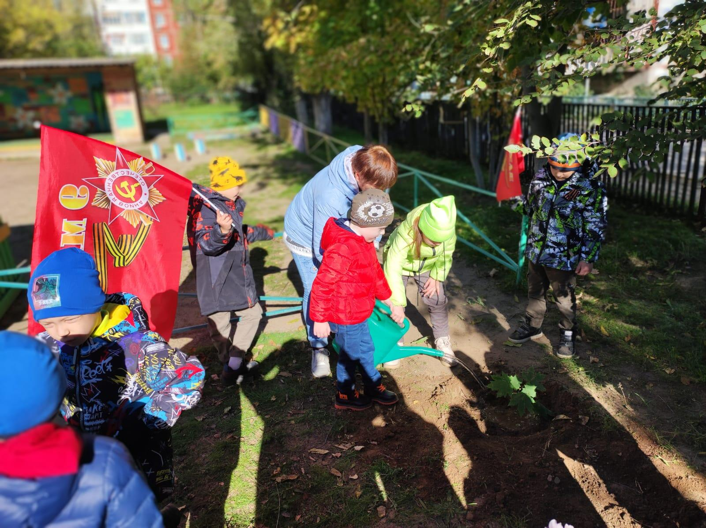
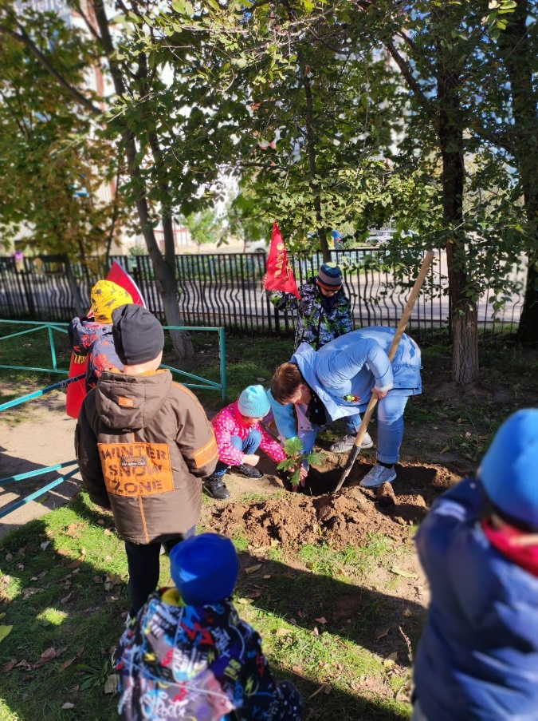
Акция «Лес Победы»

Slide 14
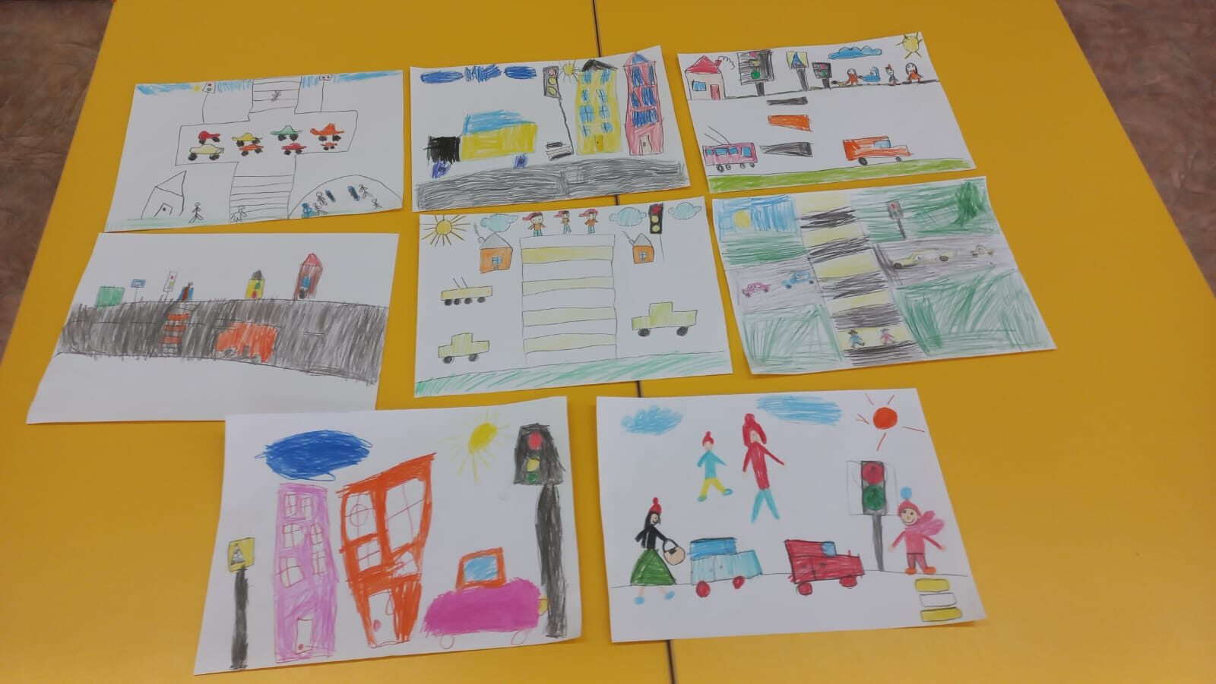
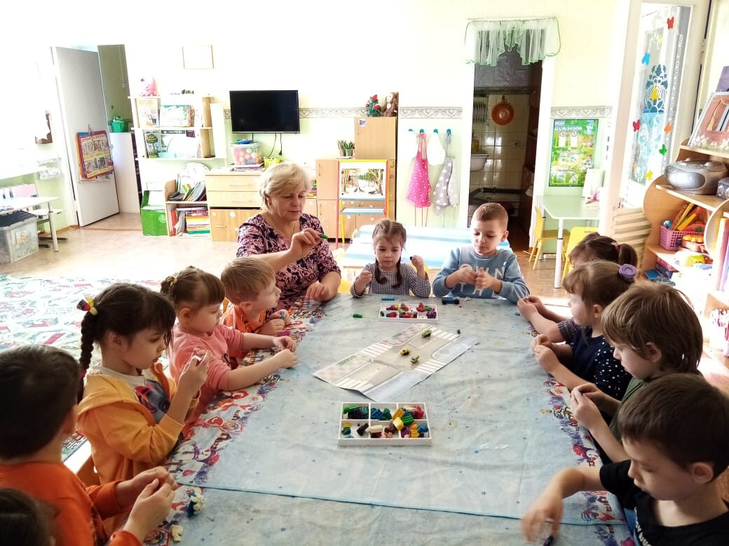
Лепка «Дорожное движение»
Мы художники!

Slide 15
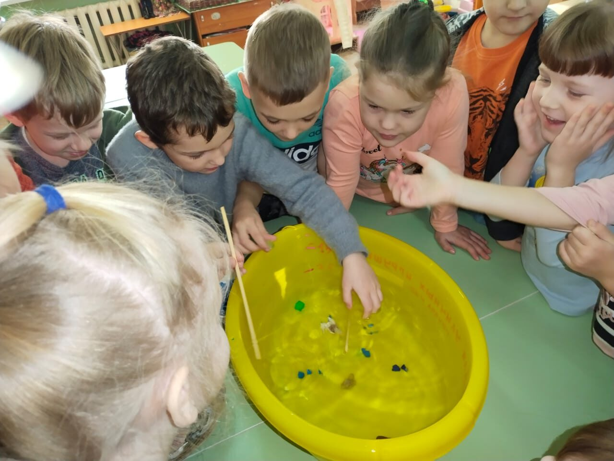
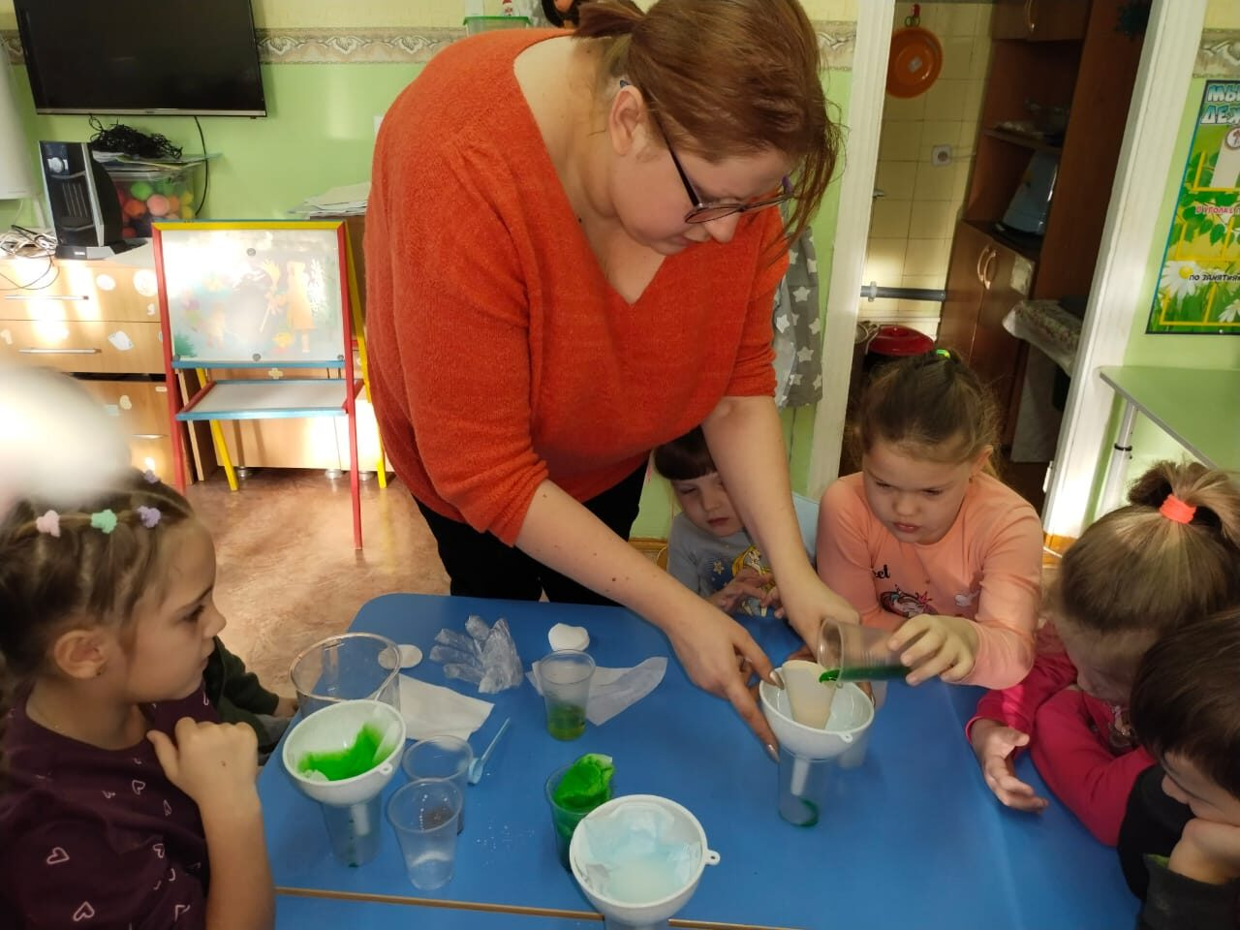
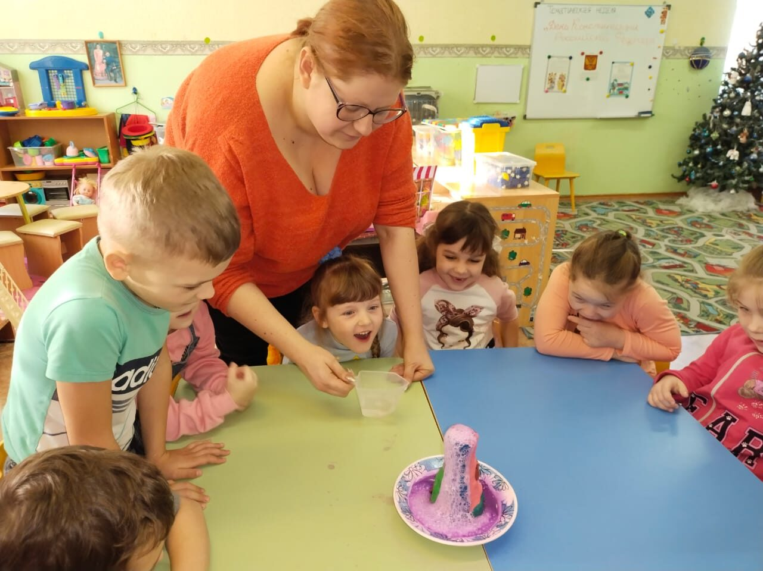
Экспериментирование

Slide 16
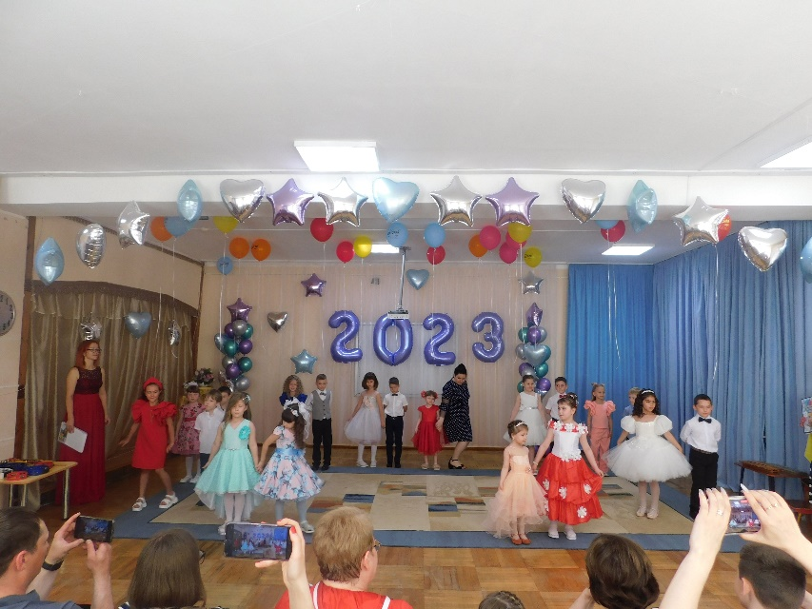
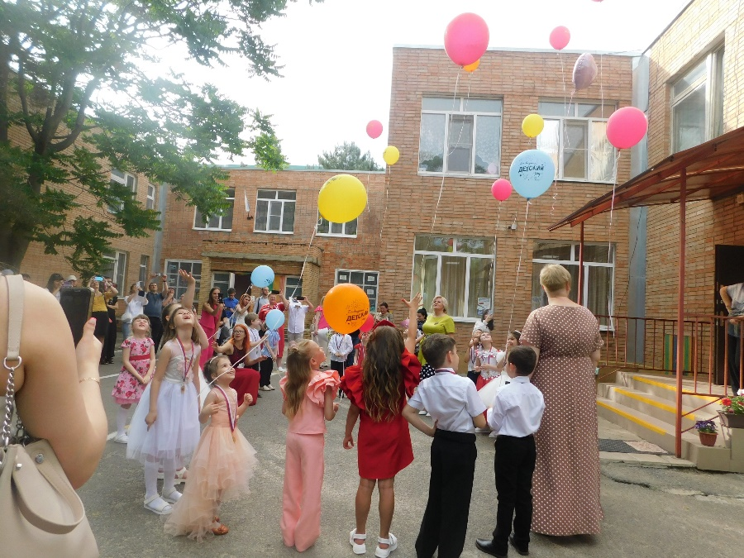
Наш выпускной бал!!!

Slide 17
Уважаемые родители! Большое спасибо за активное участие в жизни детского сада. Спасибо Вам за то, что помогали нам делать жизнь наших детей ярче и интересней!

